Slide 1
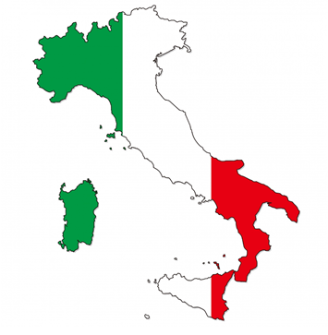
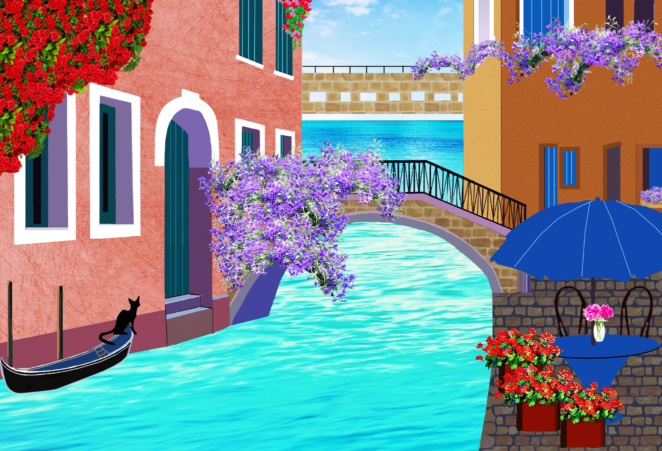
お客さまのご要望やリクエストに お応えします。
オーダーメイドの
イタリア旅行
冬のイタリアはクリスマスやカーニバルとお祭がたくさん。
特にベニスのカーニバルは中世にタイムトリップしたような幻想の世界。
街ごとのご当地自慢のワインや郷土料理で、イタリアを満喫して下さい。
ジャルパックならココがうれしい！
日本語でお手伝いさせていただきます。
使用ホテルは全て4つ星で快適！
プライベート観光付きでとっても便利！
豊富な追加プランをご用意！
旅のパーツだけでのお申込みもOK！
旅先での日本語の緊急対応サポートつきで安心！
お子様連れに嬉しい子供料金を設定！
2歳以下は無料、3－7歳は20％オフ）
詳細のご案内をメールにてお送りいたします！
以下アドレスまで日本語でお気軽にご連絡ください。
連絡先 : Jalpak International (Europe) B.V. ローマ支店
Eメールアドレス：kso@jalpak.it https://www.jalpak.fr/optionaltour-category/italy/

Slide 2
お勧めプラン その①
フィレンツェ5日間（例:お一人様346ユーロ)
1日目 お客様ご自身でホテルへ移動
2日目 日本語ガイドとフィレンツェ午前観光
3,4日目 自由行動
5日目 お客様ご自身で空港へ移動
上記の基本コースに
*空港とホテル間のトランスファーサービス
*ローマ日帰りツアー
*ショッピングツアー などを追加できます。
※フィレンツェまでの往復の移動料金は含まれておりません。
※1部屋2名利用時の代金です。
※詳細は別途お送りしますご案内を参照ください。
お勧めプラン その②
フィレンツェ、ベニス６日間（例: お一人様483ユーロ)
1日目 お客様ご自身でフィレンツェのホテルへ移動
2日目 日本語ガイドとフィレンツェ午前観光
3日目 自由行動
4日目 フィレンツェからベニスへ列車で移動
5日目 自由行動
6日目 お客様ご自身で空港へ移動
上記の基本コースに
*ゴンドラライド
*シエナ半日観光ー
*ショッピングツアー などを追加できます。
※フィレンツェまでの往復の移動料金は含まれておりません。
※1部屋2名利用時の代金です。
※詳細は別途お送りしますご案内を参照ください。
その他ローマ、ミラノ、ナポリ、パレルモ等の人気都市や、数都市組み合わせのコースもご用意。
ガイドや送迎等の追加プランもございます。 お気軽にご連絡お待ちしております！
ホームページもご覧ください。 https://www.jalpak.fr/optionaltour-category/italy/

